Slide 1
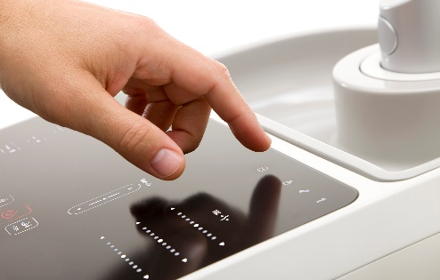
Háziorvostól a patológusig – betegutak, diagnosztika, terápia, fájdalomcsillapítás
Dr. Almási Róbert Gyula Ph.D., habil. EDPM.
Egyetemi docens, Tanszékvezető
PTE AOK KK AITI Fájdalomterápiás Tanszék
Memb. EFIC EDPM Examination Board
2024.09.27-28. MAITT DD PTA KK AITI
Pécs, 2024 09.27.

Slide 2
Fájdalomterápiás centrumok, fájdalom ambulancia
Multimodalis fájdalomterápia
Multidiszciplináris biopszichoszociális rehabilitáció
Multidiszciplináris fájdalom rehabilitációs program
Interdiszciplináris krónikus fájdalom terápia
Alapellátás alapú interdiszciplináris csoport program
Multidiszciplináris fájdalomterápia
Interdiszciplináris fájdalomterápia
Funkcionális helyreállítás

Slide 3
Rationale Theory Considerations
A derékfájás nagyon gyakori
A hátfájás sokkal
ritkább
A gyógyulási hajlam jó
Sajnos a kónikussá válás is
80%
15.6% - 19.5%
Főleg a családorvosi és sürgősségi praxisban jelentkeznek
85–95%
Nem specifikus
Spontán gyógyul
A felnőtt populáció életében legalább egyszer
Az irodalomban a hátfájdalom egy átfogó fogalom, jelölhet hát (upper back) vagy derékfájást Low back), lehet akut és krónikus.
A LBP gyógyulási hajlama 90% felett, 12 héten belül. A kedvező prognózis általában nem igényel további kivizsgálást, képalkotó vizsgálatokat.
Notes:
Of course, if you break your leg everyone expects you to be in pain. On the battlefield, a severely injured soldier with a femoral gunshot wound inflicted by an assault rifle can easily catch the chopper to escape. He runs for his life…doesn’t feel any pain…

Slide 4
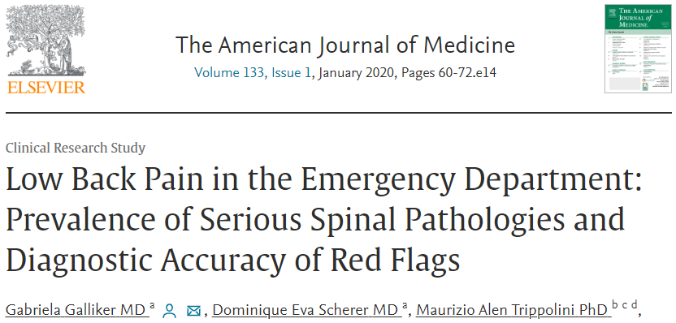
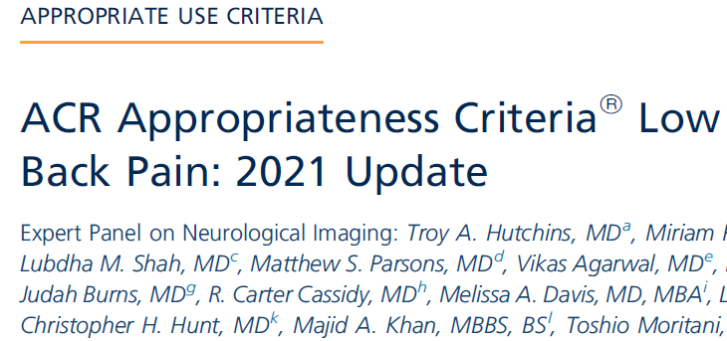
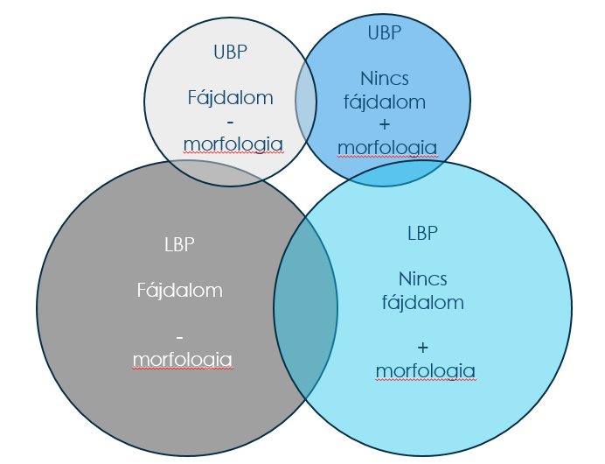
UBP:LBP = 17:80%
A hátfájdalomról szóló irodalom többsége a LBP-el foglalkozik.
A hátfájdalom kivizsgálási algoritmusa eltérő.
Az akut és krónikus fájdalom csoportba sorolás gyakran nem állja meg a helyét.
A kórtörténetben szereplő Ca., IVDU, katéterek, impl. Eszközök és más szepszis források sokkal súlyosabb pathológiát jelentenek.
A red-flag-k prediktív szerepe a hátfájdalom esetén megkérdőjelezték.
Az ACR kritériumok LBP-re vonatkoznak.

Slide 5
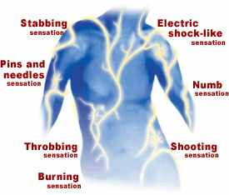
A derékfájós betegek megjelenése
PRIMER KIVIZSGÁLÁS – SECUNDER ÁLLAPOTÉRTÉKELÉS, ismert betegség, új, nem múló v. progresszív fájdalom, kontroll
Gondos anamnézis felvétel - Fájdalom előzmények - Általános anamnézis - Kezelési előzmények - Pszicho-szociális előzmények
A fájdalom értékelése PQRST, QISS TAPED fókuszált algoritmusok
Alapos, didaktikus és logikus fizikális vizsgálat
Notes:
Akut fájdalom esetén (pl. ha kalapáccsal ráverünk az ujjunkra) az agy figyelmeztető jeleket produkál hogy valami károsodás érte a testünket. Ez egy jó biológiai védő rendszer, mely segít bennünket a túlélésben. Ritkán előfordulhat, hogy bizonyos embereknél születésüktől fogva hiányzik ez a képesség, és mivel nincsenek tudatában hogy megsérülnek állandó veszélynek vannak kitéve és legtöbbször korán meg is halnak.
A szuper érzékeny idegrendszer és az immunsejtek (glia) kémiai mediátorokat bocsájt ki ami felcsavarja a hangerőt, fokozza a kapcsolatok számát és aktivitását, felerősíti a gerincvelőből jövő jeleket. Ezzel a túlerősített rendszerrel nem csoda, ha olyan aktivitásoknál és mozgásoknál is jelentkezik fájdalom, ami normál esetben nem jár fájdalommal. A folyamatos fájdalmakkal küzdő betegeknél a centrális szenzitizáció azt jelenti, hogy ez az alarm rendszer folyamatosan csenget és az idegrendszer még mindig emlékezik, pedig a kiváltó ok már rég meggyógyult. Az állandó fájdalmakkal szenvedő betegek az eredeti fájdalom emlékét és visszhangját tapasztalják meg.

Slide 6
A fizikális vizsgálat szerepe döntő
Gondos anamnézis felvétel
Fájdalom előzmények
Általános anamnézis
Kezelési előzmények
Pszicho-szociális előzmények
Fájdalom leírása, követhetően, a változások értékelhetők legyenek.
A derékfájásból kiindulva félrevezető lehet a háti fájdalom értékelése
A fájdalom kisugárzása, nyilalló, éles vagy áramütés jellege gyakran specifikus az eredetre
Elkülöníthető a facet joint, discopathia, can spinalis stenosis, és a gyöki érintettség
Szeptikus góc vagy tumor szórása bármely csigolyában előfordulhat.

Slide 7
Az esetünk
67 éves ffi - secunder kivizsgálás, enyhe COPD, hypertonia, lumbaris gerinc HDIV műtét, radiculopathia, krónikus nyaki fájdalmak.
Bal oldali derékfájás, radiculopathia, pihenésre és NSAID-ra javul.
Háziorvos …
Neurológus…
Idegsebész…
Idegsebészet küldi gyógyszeres…stb nem javuló fájdalmak miatt

Slide 8
A derékfájdalom megközelítése
Lenyűgözően komplex – több odafigyelést, gyorsabb és átfogóbb diagnosztikai lépéseket követel
Míg a derékfájás okaként egy hernia, könnyen diagnosztizálható – típusos fájdalom, fizikális vizsgálat, időtartam, érzés, mozgás zavar az alsó végtagokban, gyöki érintettség, ischias, képalkotó vizsgálatok…
…addig egy sokkal ritkább fájdalom hátterében lévő gombás, Tbc-s, féreg, tumor egyéb eredet sokkal nehezebben megtalálható, legtöbbször sok idő elteltével.
Intramedullar ependymoma, féreg – thoracalis csigolya TBC

Slide 9
A derékfájdalom megközelítése
Lenyűgözően komplex – több odafigyelést, gyorsabb és átfogóbb diagnosztikai lépéseket követel
Míg a derékfájás okaként egy hernia, könnyen diagnosztizálható – típusos fájdalom, fizikális vizsgálat, időtartam, érzés, mozgás zavar az alsó végtagokban, gyöki érintettség, ischias, képalkotó vizsgálatok…
…addig egy sokkal ritkább fájdalom hátterében lévő gombás, Tbc-s, féreg, tumor egyéb eredet sokkal nehezebben megtalálható, legtöbbször sok idő elteltével.
Centralis tüdőtumor, borda érintettség – csigolyák megkíméltek

Slide 10
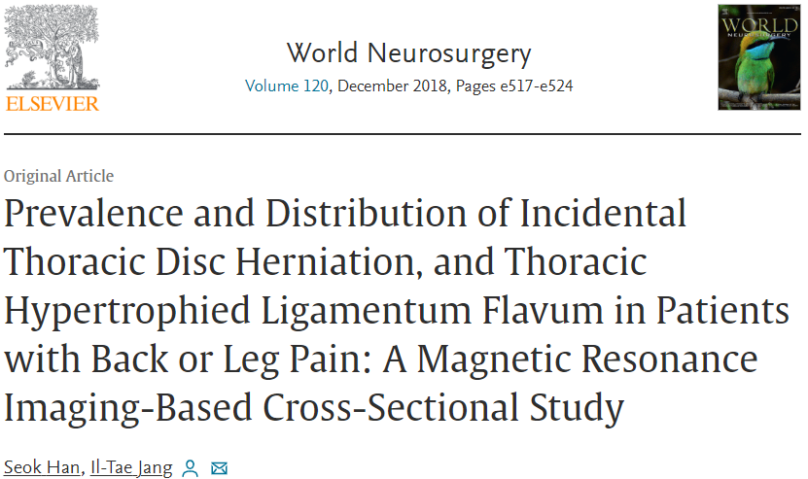
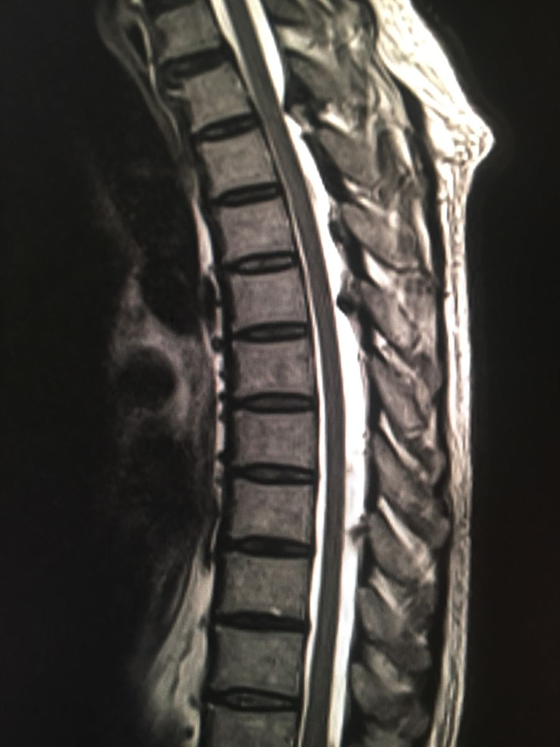
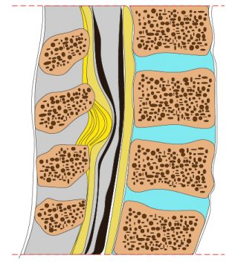
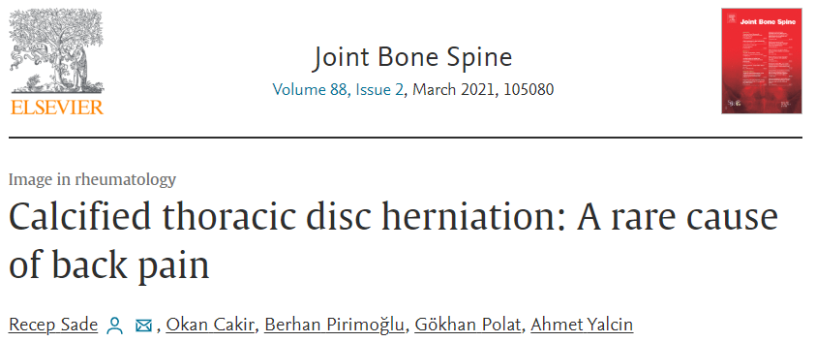
Szokásos és ritka kórképek
HDIV
Elmeszesedett – inveterált HDIV
Ligamentum flavum hypertrophia

Slide 11
A hátfájdalmak etiológiai csoportosítása
Trauma, túlerőltetés
Vonatkoztatott fájdalom
Infekció
Metabolikus, endokrín
Iatrogen
Idiopathiás
Tumor
Pszichogén
Vascularis
Congenitális, fejlődési
Degeneratív, rheumás, autoimmun
Notes:
Spinal vagy EDA kiváló az alsó testfél műtéti anesztéziájához illetve a test néhány alsó dermatomához. A perifériás idegek blokkolhatóak vizuális kontroll alatt UH alkalmazásával. Szinte minden perif ideg blokkolható ezzel a technikával, így mi ezt kiterjedten alkalmazzuk a trauma orthopediai műtőben, érsebészeten ált sebészeten, függetlenül, v. kombinációban sedációval vagy GA-val.

Slide 12
A deréktáji fájdalom megközelítése
Csontos struktúrák
Rtg
Spondylosis, discopathia, foraminalis szűkület
MRI
Myelonzsák kompresszió, sec canalis spinalis stenosis
Tünetképző, oki tényező
Tünetképző, lumboischialgia
Notes:
Műtéttel és aneszt-val kapcsolatos faktorok…

Slide 13
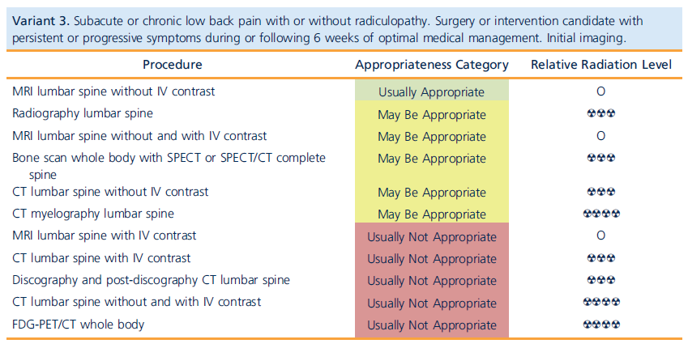
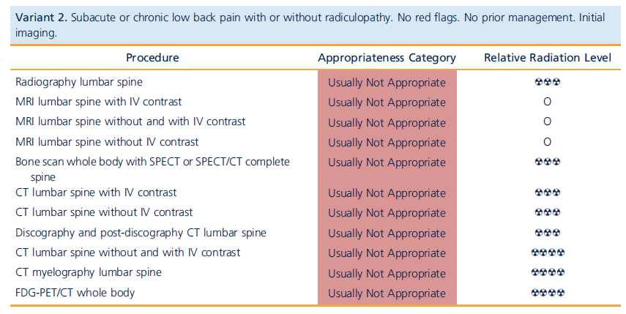
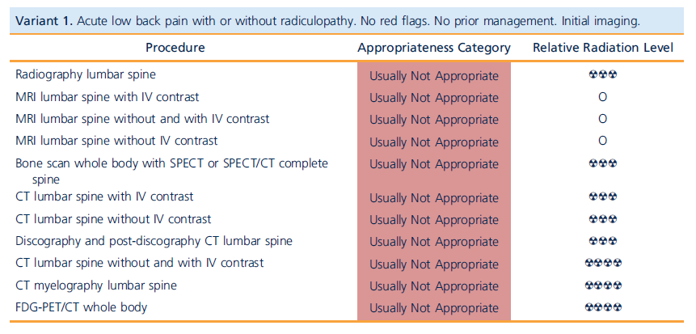
A radiológiai kivizsgálás menete

Slide 14
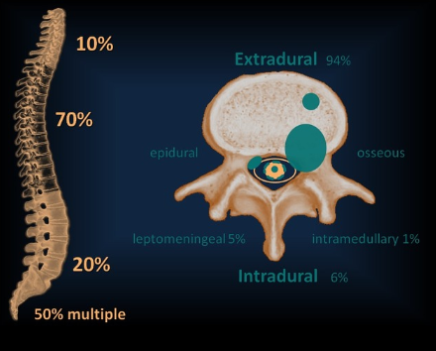
A tüdőtumor metastasisai
About 30–40% of patients with lung cancer developed bone metastases during the course of their disease; the median survival time of patients with this secondary lesion is 7 months [Coleman, 2001].
spine in 50% of patients, followed by the ribs (27.1%), ilium (10%), sacrum (7.1%), femur (5.7%) and humerus, scapula and sternum (2.9%) [Tsuya et al. 2007]

Slide 15
A fizikális vizsgálat szerepe döntő
LSPVB, majd bal femurba sugárzó fájdalmak miatt N. Femoralis blokád
Tompa mély fájdalom visszamaradt …
Csípő rtg… tomportáji fájdalom…ütögetésre, nyomásra érzékeny
Nem vonatkoztatott, nem kisugárzó, hanem a primér fájdalom ?
Fájdalomambulancián CT …

Slide 16
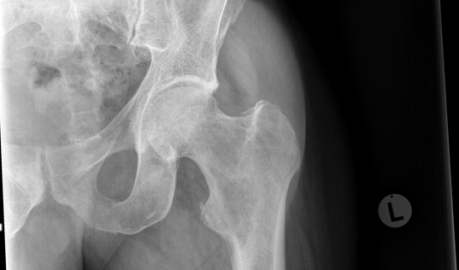
A csípőtáji fájdalom megközelítése
Csontos struktúrák
Tomportáji fájdalom a bal o-on
Tumor – secunder folyamat
Elesés, törés?
.
Litikus, exfoliatív áttét
Notes:
Műtéttel és aneszt-val kapcsolatos faktorok…

Slide 17
A csípőtáji fájdalom megközelítése
Csontos struktúrák
Tomportáji fájdalom a bal o-on
Tumor – secunder folyamat
Elesés, törés?
.
Litikus, exfoliatív áttét
Notes:
Műtéttel és aneszt-val kapcsolatos faktorok…

Slide 18
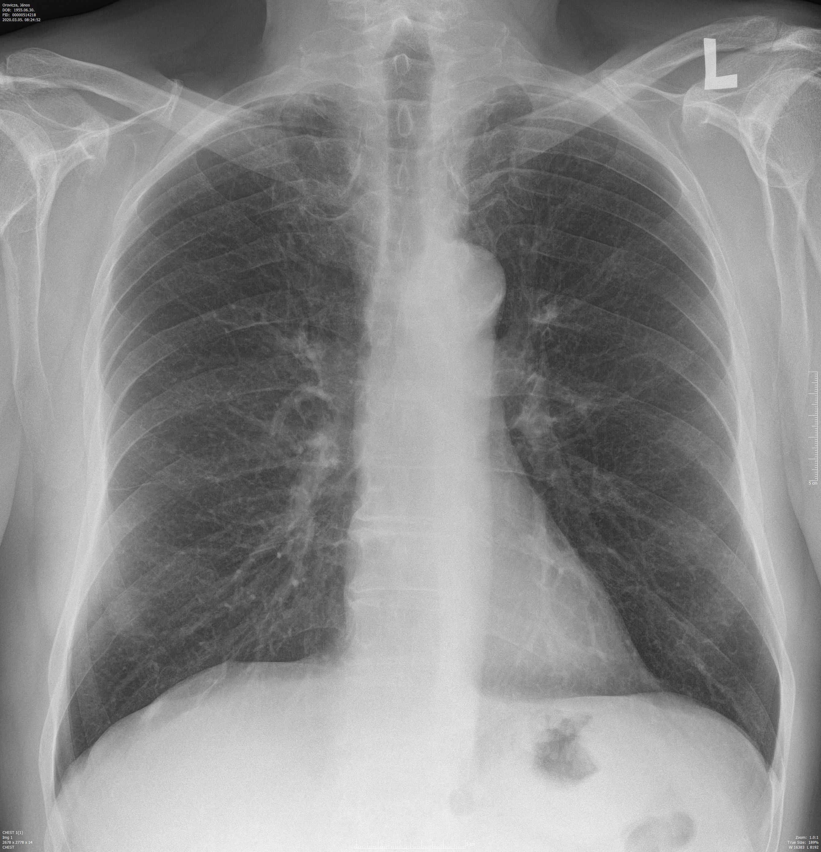
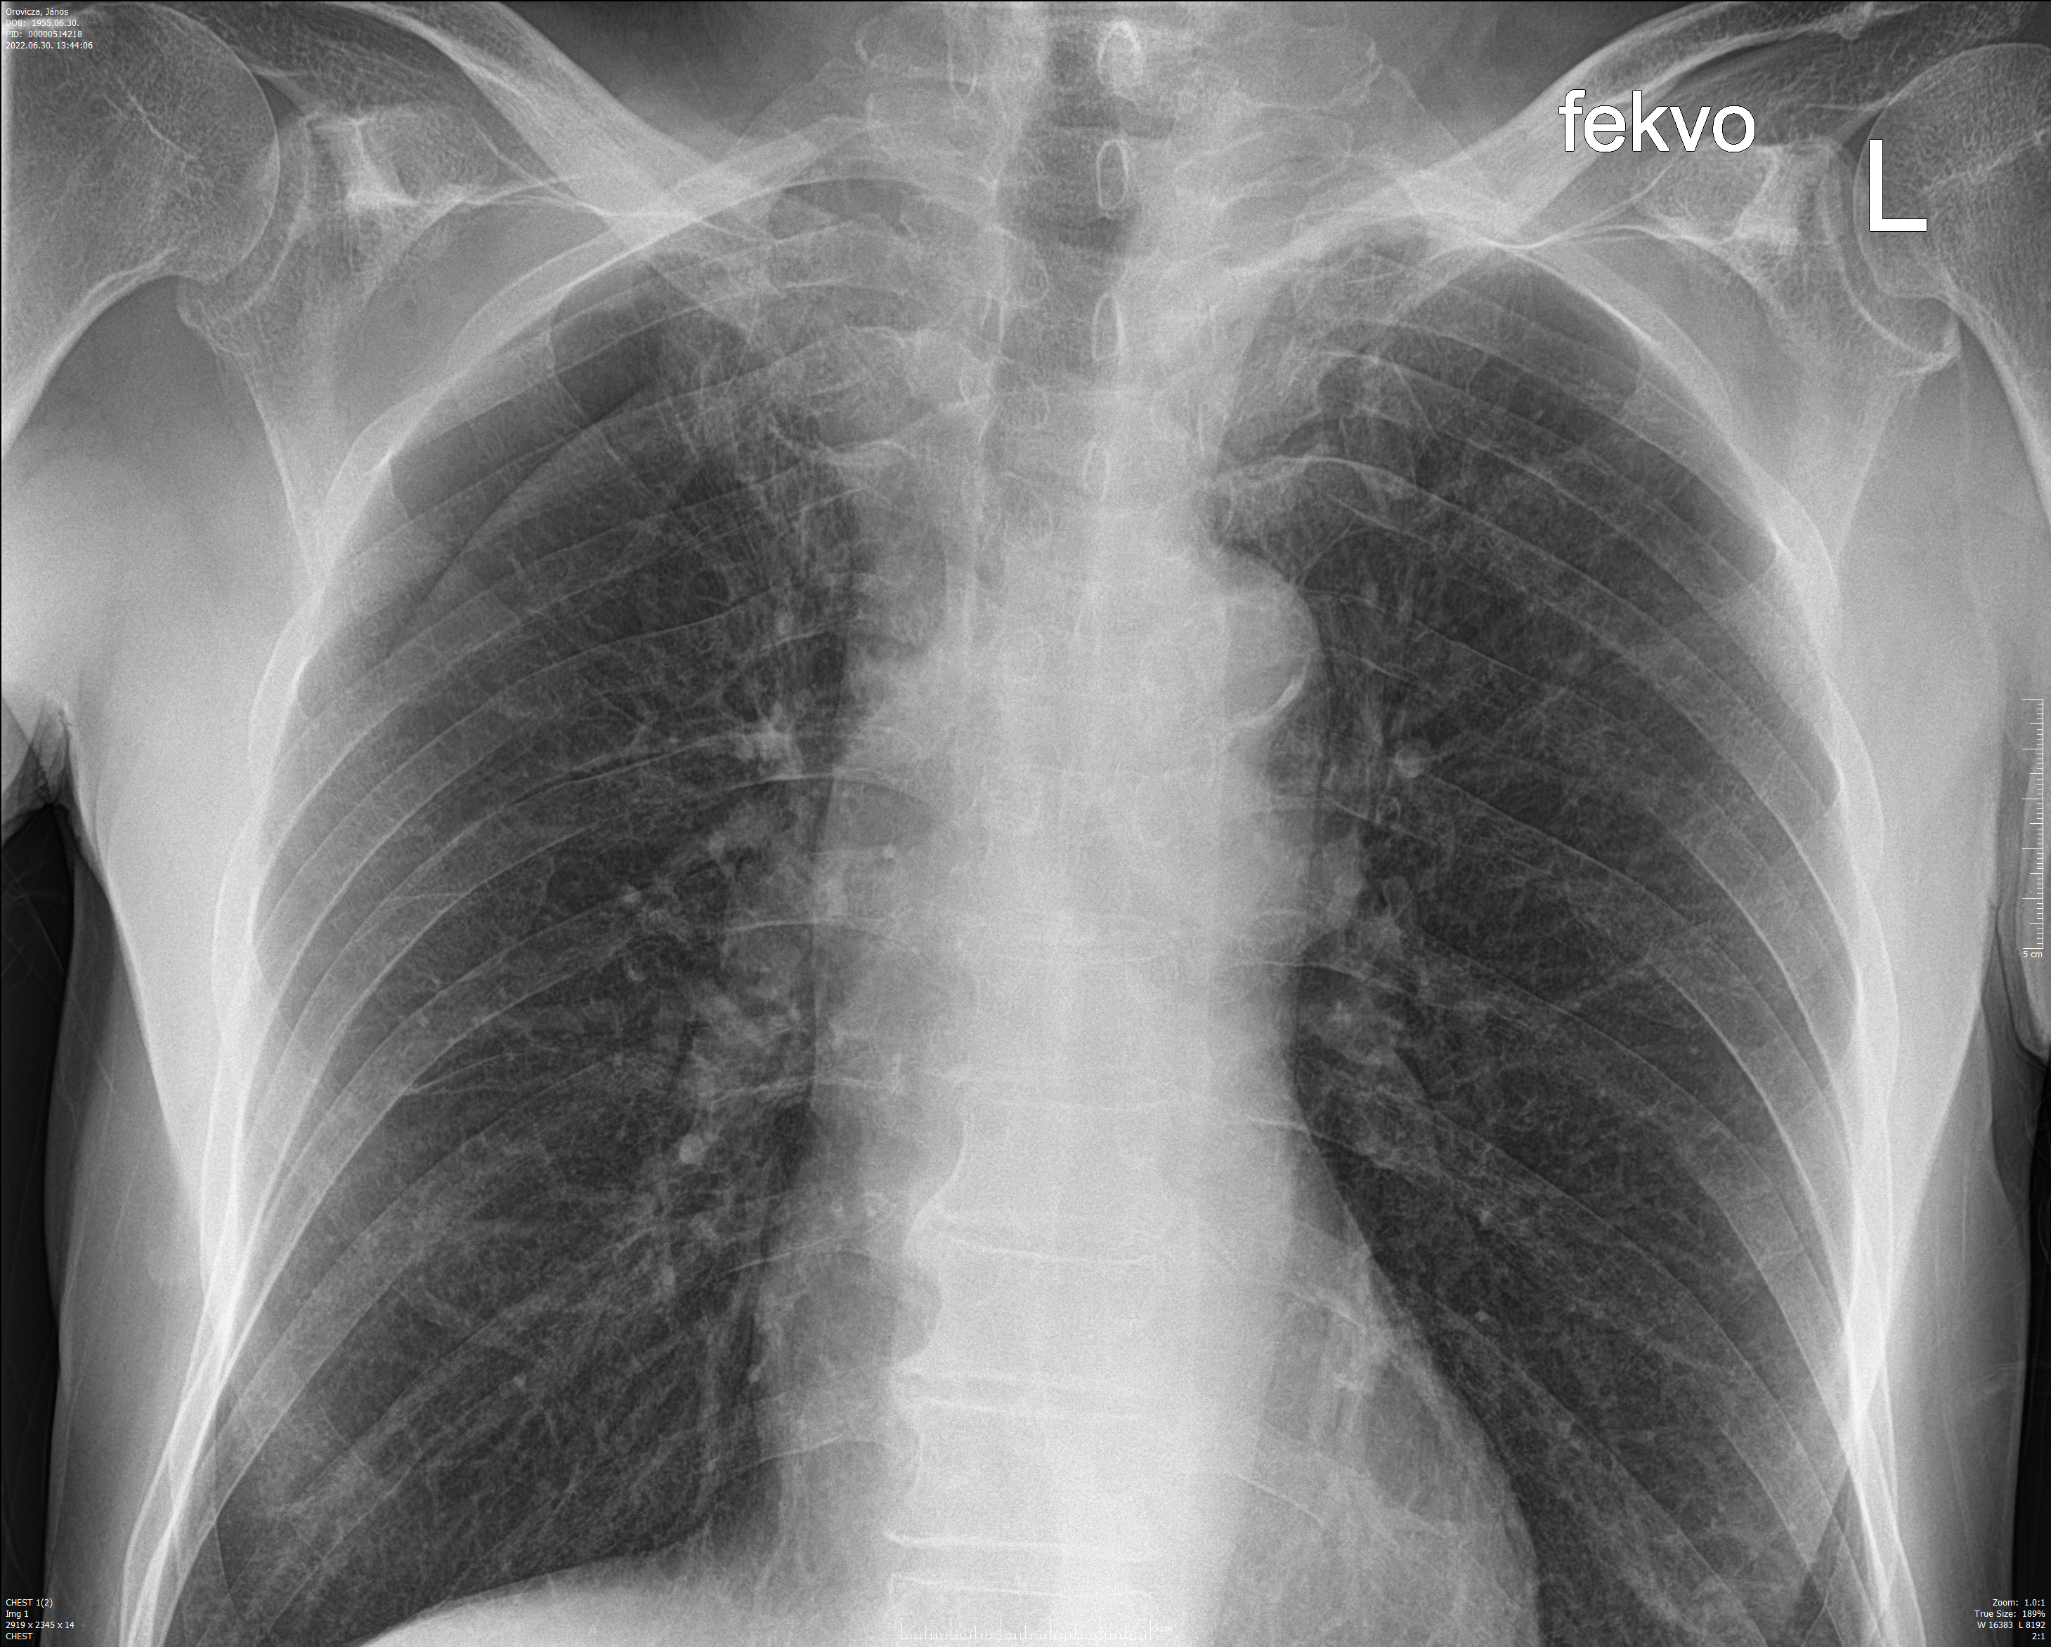

Slide 19
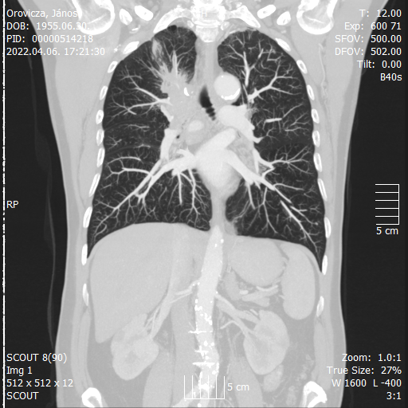
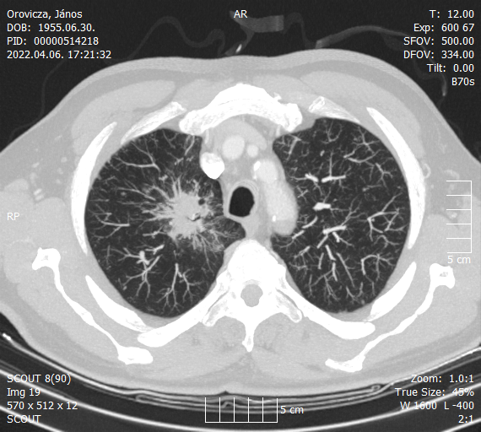

Slide 20
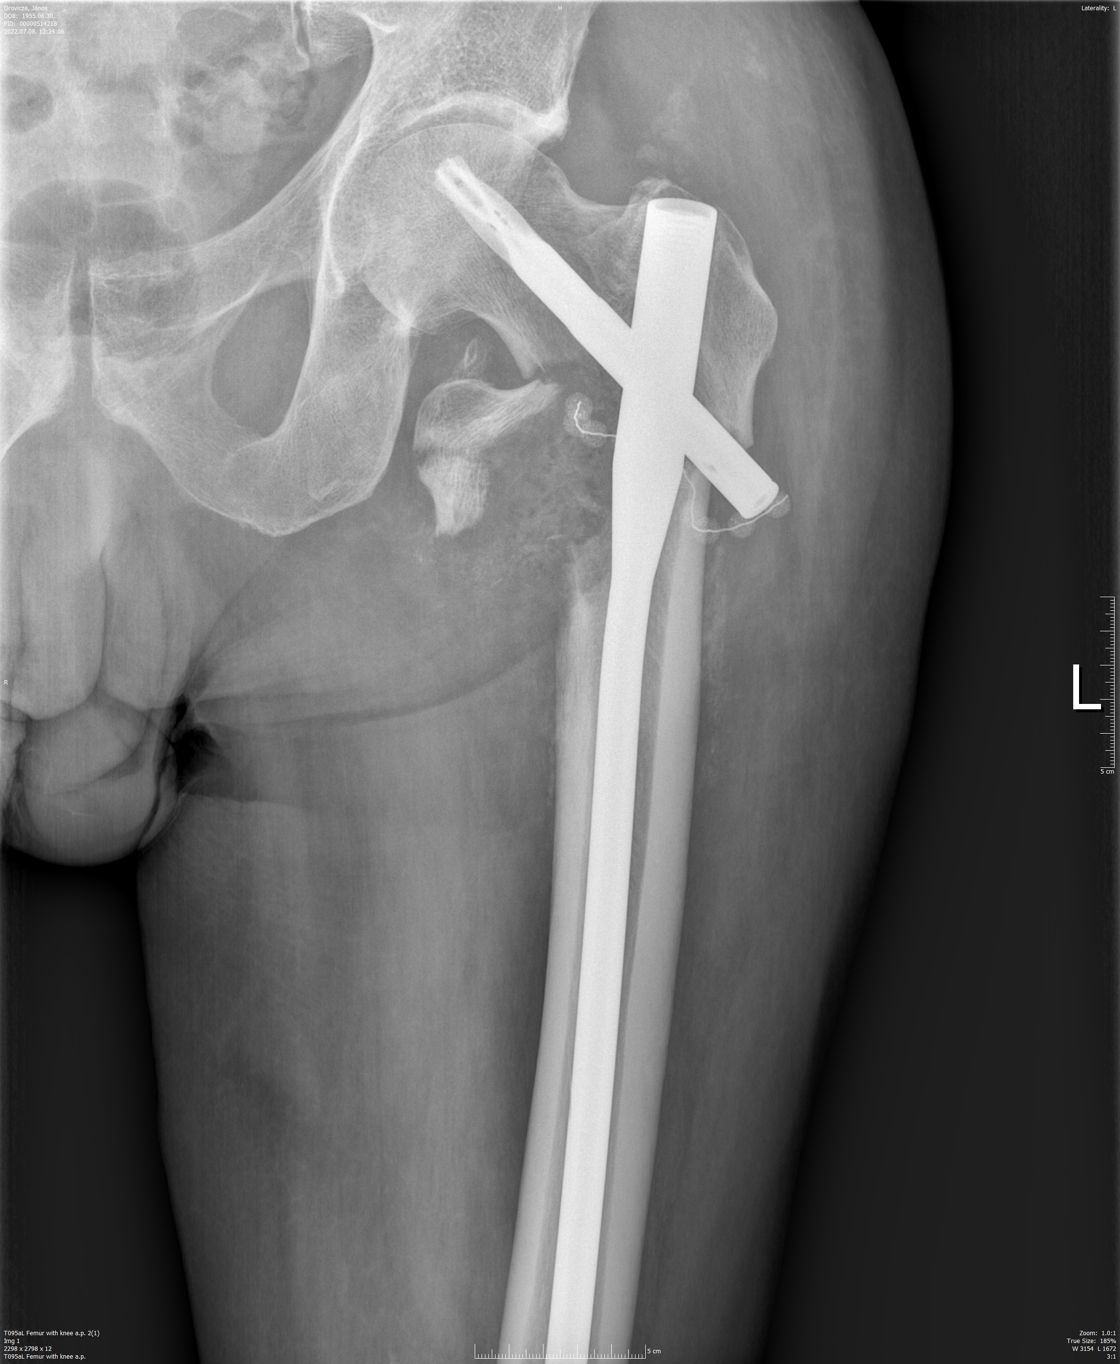
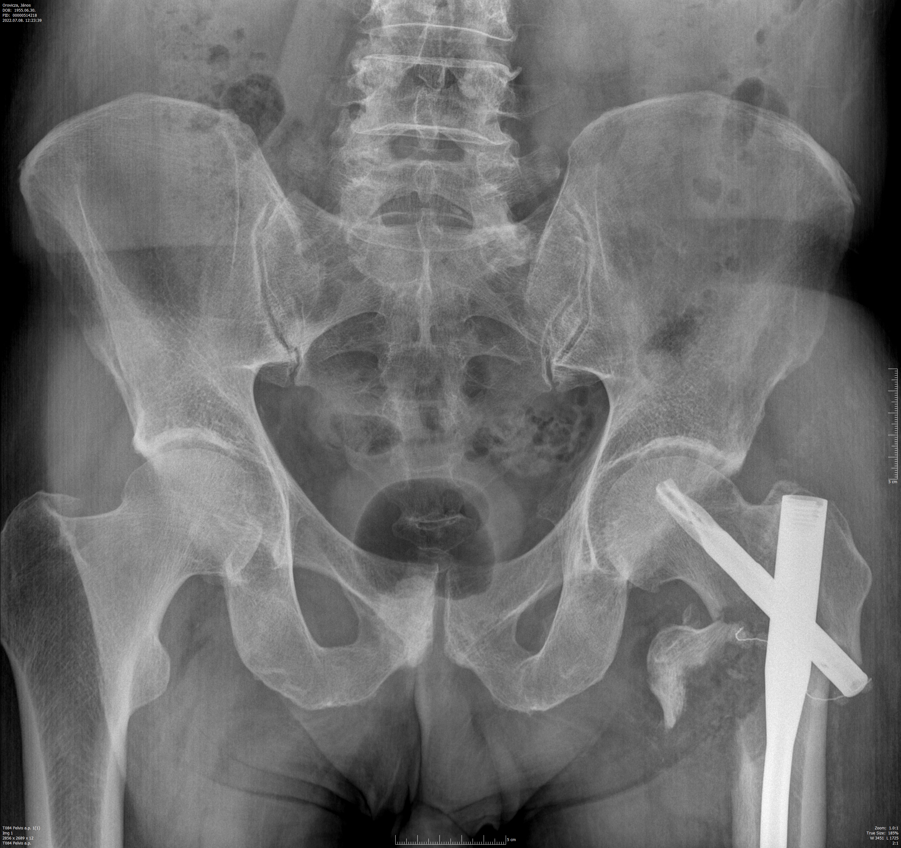

Slide 21
A fizikális vizsgálat szerepe döntő
A fájdalomcsillapítás szerepe döntő
Palliativ EBRT
Palliativ Gamma-szeg
Reop…
Hajnalban epilepsiás roham
Idegsebészeti intervenció
Onkológia…palliativ terápia
Pathologia.
Konklúzió
ACR Appropriateness criteria - ?
A beteg felismert betegsége nem jelenti azt, hogy nem lehet más baja.
Ha nem megy…el kell küldeni pl. fájdalomambulanciára
Figyelmeztető jelek – red flags

Slide 22
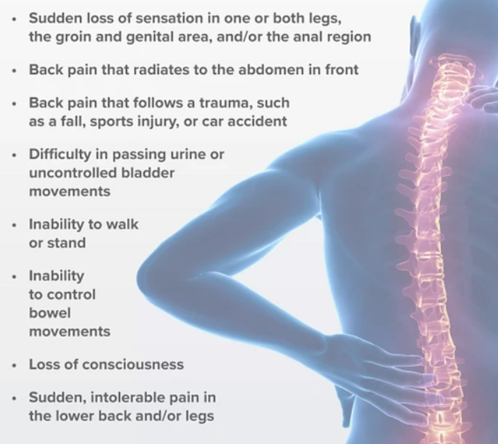
A figyelmeztető jelek
Éjszakai fájdalom
Éjszakai felébredés
Nem szándékos súlyvesztés
Általános gyengeség, rossz állapot
Izzadás, verejtékezés
Gyógyszeres kezelésekre nem szűnő v. progresszív fájdalom
KonklúzióPalliativ EBRT
Palliativ Gamma-szeg
Reop…
Hajnalban epilepsiás roham
Idegsebészeti intervenció
Onkológia…palliativ terápia
Pathologia.

Slide 23
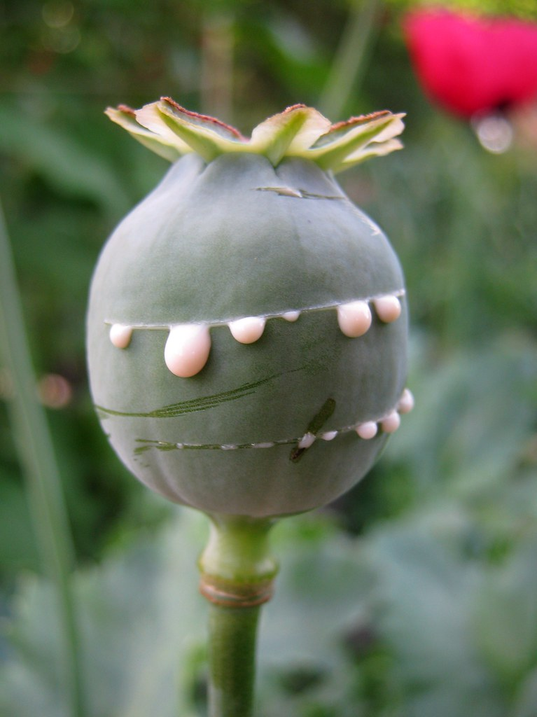
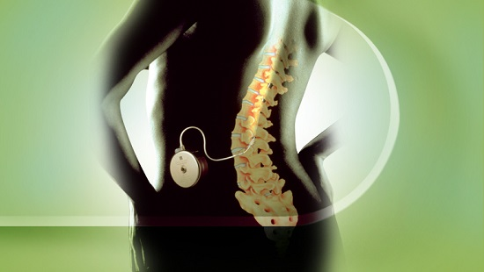
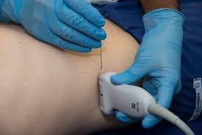
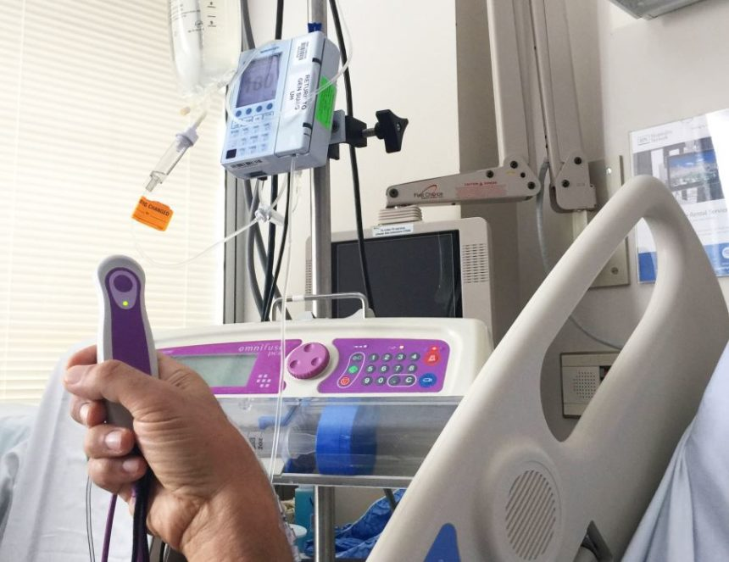
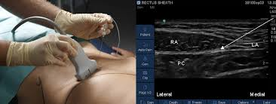
Köszönöm a figyelmet!

